Slide 1
RÉUNION D’INFORMATION SUR LE DOCTORAT
École Doctorale ALLPH@
22 mars 2022

Slide 2
POURQUOI FAIRE UN DOCTORAT ?

Slide 3
Des raisons multiples…
Pour acquérir les compétences reconnues par le RNCP (Répertoire national des Certif pro)
Pour le plaisir
...et toutes valables !
Pour la gloire !
Pour travailler son esprit critique et ses compétences en recherche
Pour appuyer sa pratique artistique
Pour devenir chercheur•se ou enseignant•e-chercheur•se
Pour appuyer sa pratique militante

Slide 4
L’ÉCOLE
DOCTORALE

Slide 5
ALLPH@, en quelques chiffres, c’est…
364 doctorant•e•s
5 grands domaines (Arts, Lettres, Langues, Philosophie, Info-Comm)
12 unités de recherche (UR) ou laboratoires
3 Universités
1 service des Études Doctorales (SEDoc, https://sedoc.univ-tlse2.fr)
1 gestionnaire (edallpha@univ-tlse2.fr)
1 directrice et 1 directeur
(direction.allpha@univ-tlse2.fr)
10 doctorant•e•s élu•e•s (elusallpha@gmail.com)

Slide 6
LES ÉTUDES
DOCTORALES

Slide 7
Faire un doctorat, c’est…
Produire un mémoire de recherche
Suivre des formations
Participer à la vie de son laboratoire, de son École doctorale
Préparer sa poursuite de carrière
Développer son réseau
Diffuser sa recherche auprès de la communauté universitaire
Diffuser sa recherche auprès du grand public
Bien plus qu’une thèse

Slide 8
LES
DÉMARCHES

Slide 9
Avant le Doctorat
Trouver un sujet de recherche
Consulter le site de l’ED (allpha/univ-tlse2.fr) rubrique info admin
Trouver un•e encadrant•e
Rédiger un projet (3-5 pages + biblio)
Recueillir les signatures des directeurs et du laboratoire
La procédure est entièrement dématérialisée
Remplir son dossier de demande d’inscription sur ADUM

Slide 10
LES
FINANCEMENTS

Slide 11
CDU - Contrat Doctoral Unique
CDD de 3 ans (ouvrant droits au chômage à l’UT2J)
1 684 € brut (sans charge d’enseignement) | 2 024 € brut (avec charge d’enseignement)
Seule condition : ne pas être déjà inscrit.e en doctorat
Possible de se présenter plusieurs fois
Pour ALLPH@ : 10 contrats (9 UT2J + 1 UPS) en 2021
Décret du 23/04/2009 relatif aux doctorants en CDU et du 25/05/2016 sur les études doctorales

Slide 12
CDU - Contrat Doctoral Unique
COMMENT POSTULER ?
Être choisi•e comme candidat•e par son laboratoire (celui du directeur ou de la directrice de recherche)
Conditions de sélection des candidat•e•s différents selon les labos => se renseigner !
Auditions ED
CALENDRIER
Date limite de soutenance du Master 2 : vendredi 24 juin 2022
Retour des dossiers au SEDoc (D150B) : avant lundi 27 juin midi (délai de rigueur)
Auditions : lundi 4 juillet (en salle D29 - MDR)
Résultats : mardi 5 juillet

Slide 13
CDU – Le dossier
Un mémento est en ligne sur le site web de l’ED ALLPH@
CV + lettre de motivation
Lettre du-des (co)directeur(s) de thèse justifiant de l’argumentaire scientifique + signée par le directeur ou la directrice de l’unité de recherche
Projet de recherche (3 à 5 pages max)
Un exemplaire du Mémoire de M2 (note minimale requise = 14)
Copies de tous les relevés de notes universitaires + celui du M2
Autres documents pertinents (convocations, résultats de concours, etc.)

Slide 14
CDU – Les conditions de recrutement
CRITÈRES DE SÉLECTION DE L’ED
Qualité du dossier
Qualité du projet et sa faisabilité
Qualité de la présentation orale
Capacité à répondre aux questions
DÉROULEMENT DE L’AUDITION
10 min de présentation
10 min de questions (sauf directeur ou directrice et doctorant·e·s élu·e·s de votre labo)
Présentation diaporama possible (sur clé USB au moment de l’audition)

Slide 15
QUELQUES CONSEILS…
Ne pas se laisser impressionner par la configuration de l’audition
Des points à ne pas négliger dans le projet de thèse :
Méthodologie
Corpus d’étude circonscrit
Faisabilité ! (attention aux sujets trop vastes, aux corpus trop importants, mais aussi aux terrains trop compliqués à mettre en place => financements à anticiper !)
Généralement appréciées :
La connaissance des thématiques de recherche de votre laboratoire => s’inscrire dans une équipe
Une présentation “dynamique” => les chercheurs doivent communiquer régulièrement en public ! Mieux vaut être à l’aise à l’oral.

Slide 16
DES CONTRATS HORS UT2J
Appels à projet avec CDU ou bourses à la clé
Exemples :
2 CDU “genre” à la Sorbonne toutes disciplines (possibilité co-direction)
2 bourses de début de thèse (1 an) Université de Bâle (Suisse)
5 CDU avec des écoles françaises à l’étranger (jusqu’au 2 mai)
Campagne Institut des Amériques
Voir Fabula.org (Rubrique “Postes”), Calenda.org (Rubrique “Bourse, prix et emploi”)
Voir les Fondations, la Région, etc.
Campagne Legifrance (en partenariat avec les Ambassades)
Règle générale : être actif/active ! Chercher et demander pour avoir l’information (internet, directeur, autres chercheurs, instances gouvernementales, etc.)

Slide 17
CIFRE - Conventions industrielles de formation par la recherche
4 acteurs associés :
l’entreprise / la collectivité
le laboratoire de recherche
le/la doctorant·e
l’ANRT (Agence nationale Recherche Technologie)
CDD de 3 ans | 1 957 € brut
Temps partagé entre l’entreprise et le laboratoire de recherche
Instruction du dossier toute l’année (3 mois de délai environ)
Dépôt du dossier dans la limite des 9 mois suivant l’inscription
FAQ : http://www.anrt.asso.fr/fr/questions-reponses-7782
Conseils : http://www.anrt.asso.fr/fr/preparer-sa-cifre-7845

Slide 18
TRAVAILLER POUR FINANCER SA THÈSE
Pas facile, mais pas toujours le choix
Durée officielle de la thèse sans financement dédié : 6 ans maximum
Possibilité de vacations au sein de l’université (bibliothèques, chaîne d’inscription, enseignement, etc.)
Charges de cours à l’université :
Obligation d’avoir activité autre + 900h/an ou 300h d’enseignement
Doctorants : 96h/an maximum
41,41€ brut de l’heure
Conditions de recrutement plutôt « opaques » => demander !

Slide 19
ÊTRE
DOCTORANT•E

Slide 20
QU’EST-CE QU’ON ATTEND DE VOUS ?
LES ATTENTES DE VOTRE DIRECTEUR·ICE :
Que vous l’impliquiez dans vos recherches (difficile d’encadrer sans matière à examiner)
Que vous finissiez votre thèse | “Une bonne thèse est une thèse soutenue”
LES ATTENTES DE LA RECHERCHE :
Une recherche originale
Le respect pour le travail des autres
Valorisation et diffusion de vos recherches (communications, publications, etc.)
LES ATTENTES DE VOS COLLÈGUES :
Participation à la vie de votre unité de recherche
Participation à la vie de votre École doctorale
Un peu de dynamisme, d’implication et que vous soyez parfois force de proposition

Slide 21
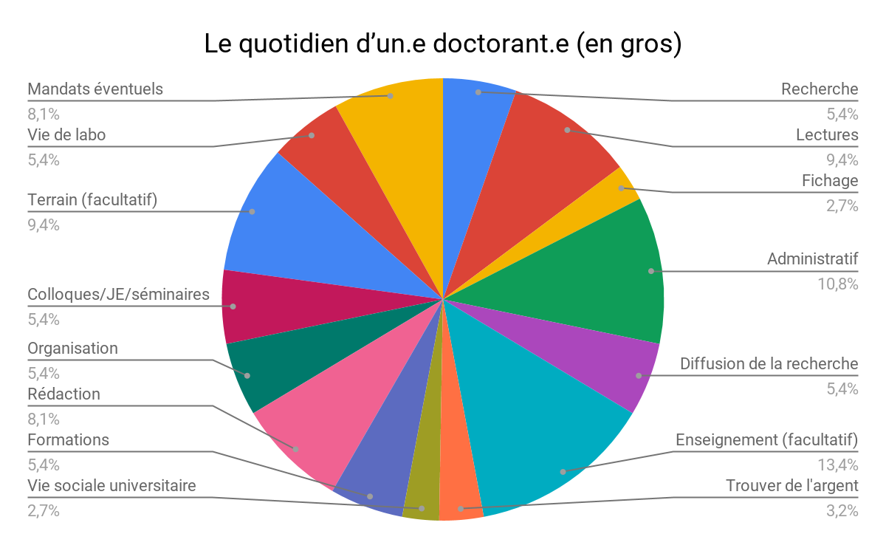

Slide 22
LES QUALITÉS DU/DE LA DOCTORANT•E
Polyvalence
Autonomie
Fiabilité
Etc.
Coordination de groupe
Esprit d’équipe (La recherche ne se fait pas seul·e !)
Intégrité scientifique
Prise d’initiative
Dynamisme
Capacités d’analyse critique
Capacités rédactionnelles
Compétences orales
Bon esprit d’organisation
Bienveillance
Sociabilité
Érudition et curiosité scientifique
Pédagogie et capacité de vulgarisation
Forte capacité de travail
Gestion de projet
Etc.

Slide 23
DES AVANTAGES INSOUPÇONNÉS
DES FORMATIONS POUR TOUS LES GOÛTS
Séminaires scientifiques
Formations en langues vivantes (c’est le moment de tenter le quechua !)
Pratiques théâtrales pour l’enseignement
Formations logiciels
Bilan de compétences
Etc.
PARTICIPER À DES ÉVÈNEMENTS SCIENTIFIQUES
Rencontrer d’autres chercheur•se•s dans votre discipline
Manger gratuitement en colloque
Buffets et pauses café à volonté + restes
VOYAGE, VOYAGE !
Cotutelle
Stages de recherche
Colloques et Journées d’étude en France et à l’étranger

Slide 24
LE RÔLE DES
ÉLU•E•S

Slide 25
Des doctorant•e•s dans toutes les instances
Pour vous représenter, vous aider et vous défendre
Élu.e.s à tous les niveaux :
Laboratoires
École doctorale (ED)
Commission Recherche (CR)
Université Fédérale (UFT)
Participent :
Aux conseils
Aux auditions CDU
À la Commission des thèses
Relation privilégiée avec les directeurs et directrices (labo/ED/CR)

Slide 26
CONTACTS ET ADRESSES UTILES
Doctorat Mode d’Emploi
Sur le site de l’UT2J
Le site de l’ED
www.allpha.univ-tlse2.fr
Le groupe facebook
(pour les doctorant.e.s inscrit.e.s)
[Doctorant-e-s UT2J] Appels, annonces
Twitter des élu•e•s
@ElusAllpha
Les élu·e·s des doctorant·e·s ALLPH@
elusallpha@gmail.com
Hilda Inderwildi (directrice ED)
direction.allpha@univ-tlse2.fr
Stéphane Pujol (directeur ED)
direction.allpha@univ-tlse2.fr

